Slide 1
Agenda
Gigabit-Förderprogramm des Bundes 2.0 – Aufruf 2025
Ergebnis Markterkundungsverfahren
Gemeinde Weißensberg
Dipl. Ing. Jürgen Katzer

Slide 2
Agenda
Gigabit-Förderprogramm des Bundes 2.0
01
Aufruf 2025
02
MEV-Ergebnis
03
Kriterienkatalog und Punktekompass
04
Prognose für Bewilligung und Zusammenfassung
©IK-T GmbH
Seite 2

Slide 3
Gigabit-Förderprogramm des Bundes 2.0 – Aufruf 2025
01
Seite 3

Slide 4
01
Gigabit-Förderprogramm des Bundes 2.0 – Aufruf 2025
Gigabit-Richtlinie des Bundes 2.0 und Förderaufruf 2025
Gigabit-Richtlinie des Bundes 2.0 in der 2. Änderungsfassung vom 13.01.2025 / Befristet bis 31.12.28
Aufgreifschwelle für Förderfähigkeit: 300/150 Mbit/s (Download/Upload)
Ziel: Mindestens 1 Gigabit/s
Zeitraum Aufruf 2025:
  von 23.01.2025
  bis 15.09.2025 <- Spätester Termin für Einreichung vorläufiger Förderantrag
Fördermittel des Bundes für das Gigabit-Förderprogramm 2025 -> 1.2 Mrd € ( 2024 –> 2 Mrd € )
Fördermittel des Bundes für Bayern in 2025 -> 189 Mio € ( 2024 -> 295 Mio € )
Fördersatz Bund 50%
Aufstockung mit Kofinanzierung auf 90 % (KofGibitR 2.0 vom 20.07.2023 / Befristet bis 30.06.29)
Kriterienkatalog entscheidet über kurzfristige Förderfähigkeit (“fast-lane” Verfahren mind. 350 P.) anhand des Punktekompass

Slide 5
01
Gigabit-Förderprogramm des Bundes 2.0 – Aufruf 2025
Erforderliche Schritte im Gigabit-Förderverfahren des Bundes 2.0 bis Einreichung Förderantrag (vFA)
1
Sichtung Potentialanalyse & Punktekompass / Bestandsaufnahme
2
3
Durchführung des Branchendialog
4
Vorbereitung eines Markterkundungsverfahren (MEV)
5
Durchführung Markterkundungsverfahren (MEV)
6
Auswertung MEV, Darstellung der Versorgungslücken
7
Ratsbeschluss zur Einreichung Förderantrag in vorläufiger Höhe (vFA)
Einreichung eines Förderantrag in vorläufiger Höhe (vFA) für Infrastrukturförderung
Laufzeit min. 4 Wochen
Erledigt vom ADBV
Laufzeit min.
2 Monate
Erledigt vom 09.04.2025 bis
11.06.2025
Erledigt bis
30.06.2025
Geplant am
12.08.2025
bis 15.09.2025

Slide 6
MEV Ergebnis
02
Seite 6

Slide 7
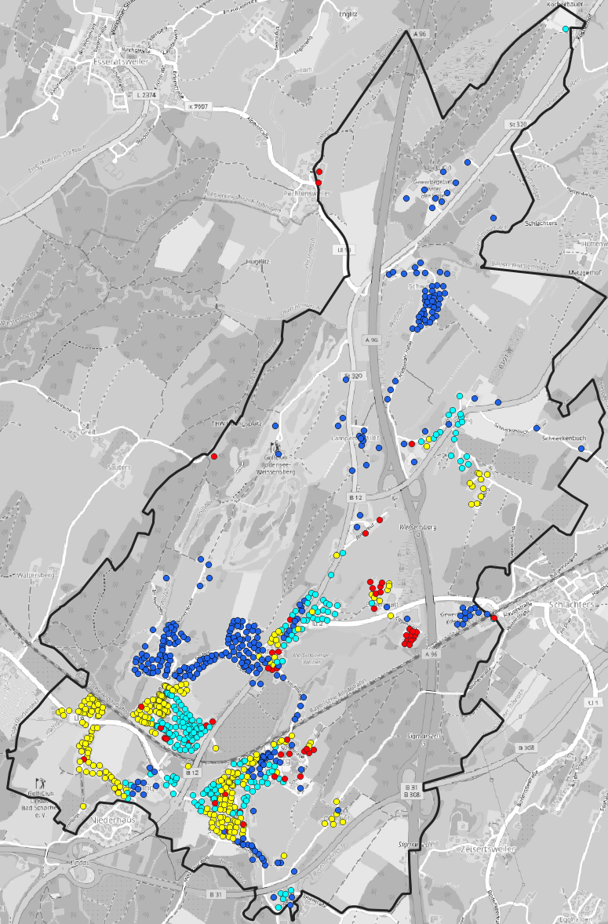

02
Gigabit-Förderprogramm des Bundes 2.0 – Ergebnis Markterkundung
Adressen im Markterkundungsverfahren (MEV)
833 Adressen wurden im Markterkundungsverfahren
bezgl. der Breitbandversorgung abgefragt
Ergebnis Markterkundungsverfahren (MEV)
Förderfähig ca. 526 Adressen - unterversorgt:
55 Adressen haben weniger als 30 Mbit/s
269 Adressen haben zwischen 30 Mbit/s und 100 Mbit/s
202 Adressen haben zwischen 100 Mbit/s und 200 Mbit/s
Nicht förderfähig 307 Adressen – versorgt:
Bereits gigabitfähig
307 Adressen mit FTTH/B

Slide 8
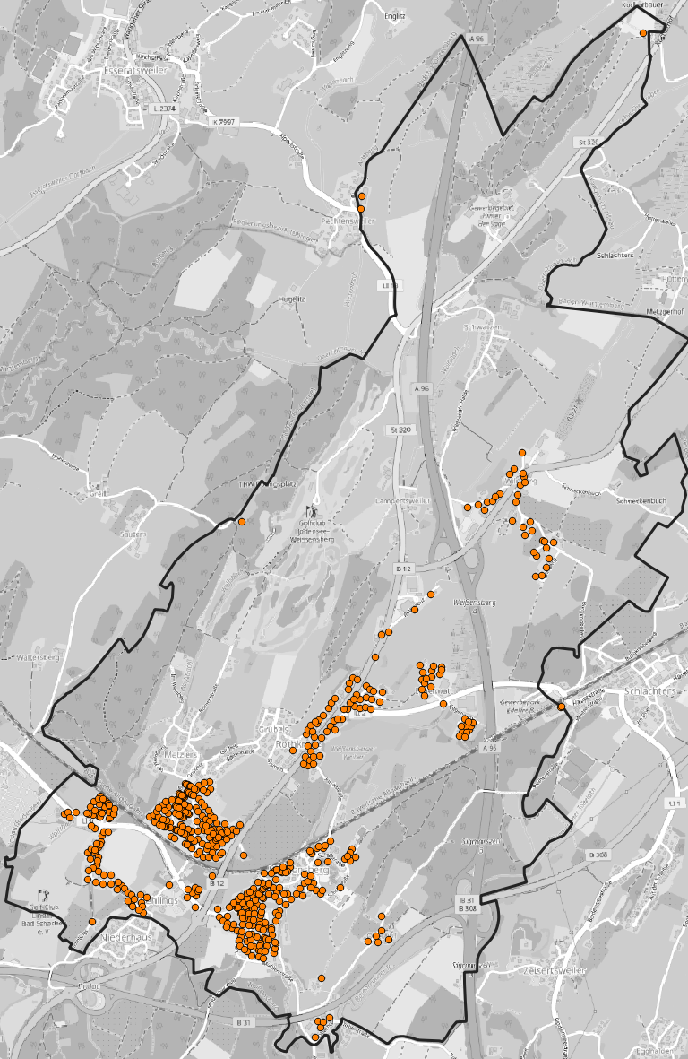
02
Gigabit-Förderprogramm des Bundes 2.0 – Ergebnis Markterkundung
In Summe sind gemäß Gigabit-Richtlinie des Bundes 2.0
ca. 526 Adressen
förderfähig.

Slide 9
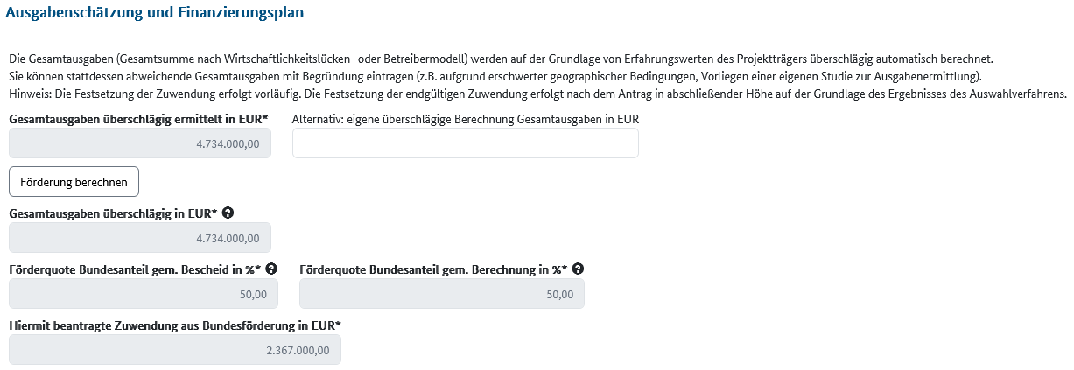
02
Gigabit-Förderprogramm des Bundes 2.0 – Ergebnis Markterkundung
Pauschale Kostenschätzung des Projektträgers auf Basis 9.000 € je Adresse:
Mit einer Kofinanzierung des Freistaat Bayern über
40 % der Gesamtausgaben/Wirtschaftlichkeitslücke (= 1.893.600 €)
verbliebe ein Eigenanteil der Kommune in Höhe von 10 % der Gesamtausgaben = 473.400 €

Slide 10
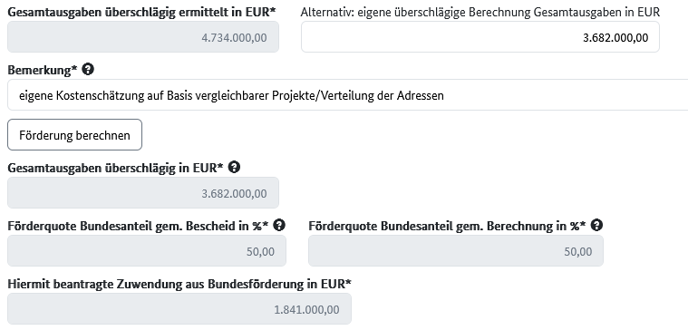
02
Gigabit-Förderprogramm des Bundes 2.0 – Ergebnis Markterkundung
Auf Basis einer eigenen Kostenschätzung auf Basis früherer, ähnlich gelagerter Projekte, ist mit einem mittleren Anschlusspreis von rund 7.000 € je Adresse zu rechnen:
Mit einer Kofinanzierung des Freistaat Bayern über
40 % der Gesamtausgaben/Wirtschaftlichkeitslücke (= 1.472.800 €)
verbliebe ein Eigenanteil der Kommune in Höhe von 10 % der Gesamtausgaben = 368.200 €

Slide 11
Kriterienkatalog und Punktekompass
03
Seite 11

Slide 12
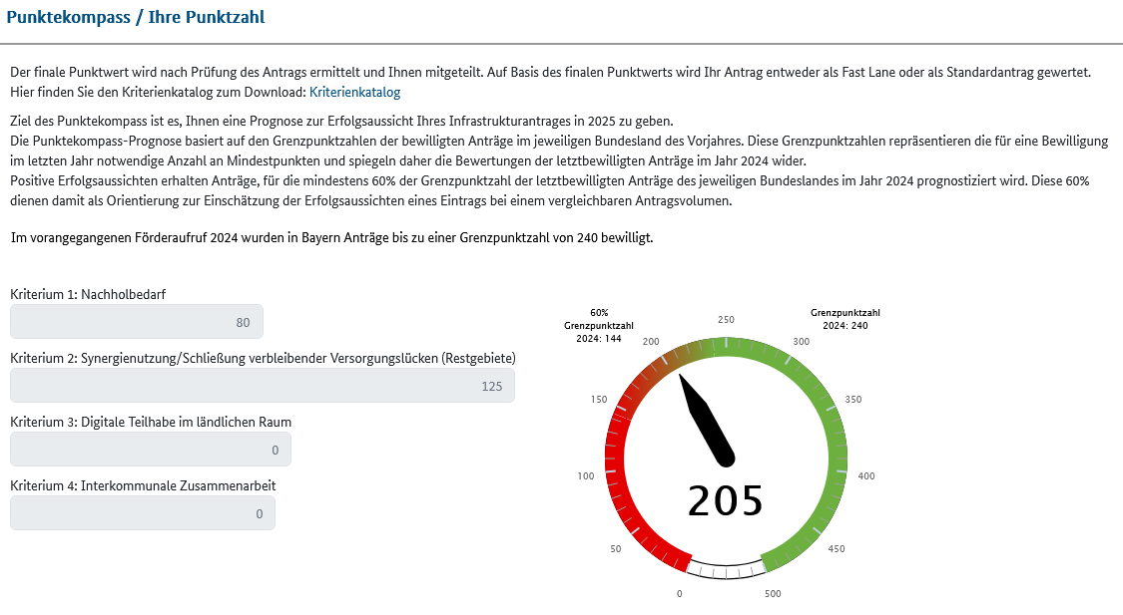
03
Gigabit-Förderprogramm des Bundes 2.0 –Punktekompass 2025

Slide 13
Prognose für Bewilligung und Zusammenfassung
04
Seite 13

Slide 14
04
Gigabit-Förderprogramm des Bundes 2.0 – Prognose Förderantrag 2025
Prognose für Bewilligung Förderantrag 2025 – Gemeinde Weißensberg
Die “Grenz”-Werte des Punktekompass leiten sich ab aus den Erfahrungen des Förderaufruf in 2024
Die Empfehlungsgrenze liegt bei 60% der letztjährigen Grenzpunktzahl im Bundesland
  Mindestpunktzahl für Bewilligung 2024 in Bayern 240 Punkte
  Punktzahl der Empfehlungsgrenze 2025 für Bayern 144 Punkte (165 in 2024)
Prognose:
Nach derzeitiger Auswertung liegt auf Basis des Punktekompass ein Wert von 205 vor. Dadurch ergibt sich für die Gemeinde Weißensberg eine mittlere Wahrscheinlichkeit für eine Bewilligung des Förderantrags.

Slide 15

04
Gigabit-Förderprogramm des Bundes 2.0 – Prognose Förderantrag 2025
Zusammenfassung – Gemeinde Weißensberg
Im Ergebnis des Markterkundungsverfahren (MEV) im Gigabit-Förderverfahren sind ca. 526 Adressen förderfähig, wodurch bei einer Schätzung von 7.000 € je Adresse mit einer Wirtschaftlichkeitslücke im Gesamtprojekt von 3.682.000 € auszugehen ist.
Die Punktzahl nach Kriterienkatalog ergibt (vorläufig) 205 Punkte; somit kein Förderantrag in der „fast lane“ möglich und die Aussichten auf Bewilligung eher gering
–> vorläufiger Förderantrag wird vom Projektträger nach dem 15.09.2025 bearbeitet.
Ein Gemeinderatsbeschluss ist für die Stellung des Förderantrags in vorläufiger Höhe notwendig inkl. der Bestätigung, dass die Gesamtfinanzierung des Vorhabens über die gesamte Projektlaufzeit gesichert ist
Nach Erhalt des vorläufigen Zuwendungsbescheid durch den Fördermittelgeber (Bund) kann auf Basis eines weiteren Gemeinderatsbeschluss das Auswahlverfahren (Vergabeverfahren mit Teilnahmewettbewerb; Losaufteilung) gestartet und Angebote für den Gigabit-Ausbau eingeholt werden

Slide 16





Vielen Dank für Ihre Aufmerksamkeit
IK-T GmbH
Margaretenstraße 15
93047 Regensburg
0941 280977-0
info@ik-t.de
©IK-T GmbH
©IK-T GmbH

Slide 17
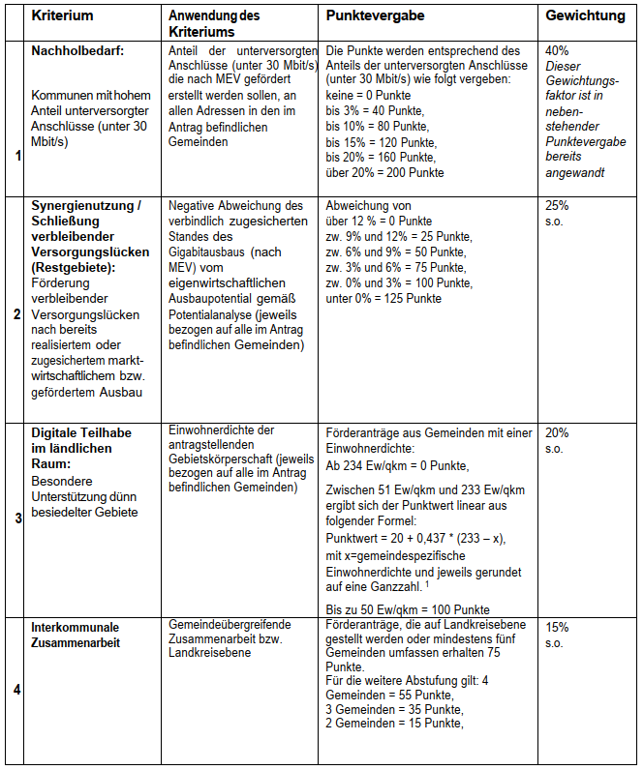
03
Gigabit-Förderprogramm des Bundes 2.0 – Kriterienkatalog

